Slide 1
半导体器件基础
崔昊杨
E-mail:cui_haoyang@126.com
1

Slide 2
MOSFET及相关器件
本章内容
MOS二极管
MOSFET基本原理
CMOS与双极型CMOS
MOS存储器结构

Slide 3
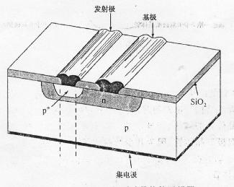
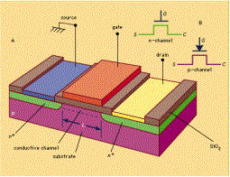
Mosfet 结构
金属（源极）
金属（栅极）
金属（漏极）
绝缘层
P型半导体
n型半导体

Slide 4
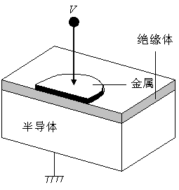
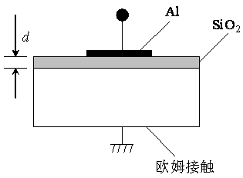
MOS二极管
MOS二极管的透视结构和剖面结构。d为氧化层的厚度，而V为施加于金属平板上的电压．当金属平板相对于欧姆接触为正偏压时，V为正值；而当金属平板相对于欧姆接触为负偏压时，V为负值．

Slide 5
MOS二极管
MOS二极管的应用：
MOSFET器件的枢纽；
储存电容器，电荷耦合器件(CCD)基本组成部分

Slide 6
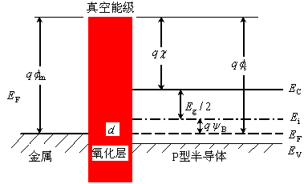
MOS二极管
无偏压理想p型MOS二极管的能带图．功函数为费米能级与真空能级之间的能量差，qχ为电子亲和力，即半导体中导带边缘与真空能级的差值，qΨ_{B}为费米能级E_{F}与本征费米能级E_{i}的能级差．

Slide 7
MOS二极管
理想MOS二极管定义为：
(1)在零偏压时，金半功函数差为零：qφ_{m}-qφ_{s}=0，即在无外加偏压的能带是平的(称为平带状况)．
(2)在任意的偏压之下，电荷仅位于半导体之中，且与金属表面电荷量大小相等，极性相反；
(3)在直流偏压下，无载流子通过氧化层，亦即氧化层的电阻值为无穷大 。

Slide 8
MOS二极管
MOS二极管施加偏压后，半导体表面会出现三种状况：
积累现象；
耗尽现象；
反型现象．

Slide 9
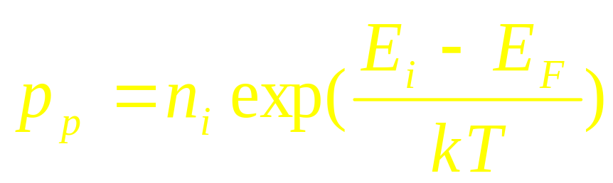
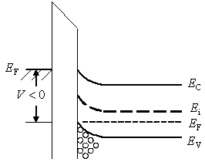
MOS二极管-积累
以p半导体的MOS二极管为例：
当V<0时，SiO₂-Si界面处将产生超量的空穴；
接近半导体表面的能带将向上弯曲；
不论外加电压为多少， MOS内无电流流动，半导体费米能级E_{F}不变．能带向上弯曲,能级差E_{F}-E_{i}变大，空穴浓度增加，在氧化层与半导体的界面处产生空穴堆积，称为积累现象。

Slide 10
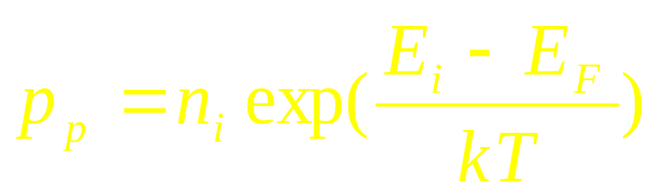
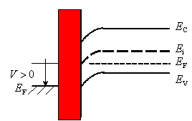
MOS二极管-耗尽
当V>0时，靠近半导体表面的能带将向下弯曲，使E_{F}=E_{i}，形成多数载流子(空穴)耗尽，称为耗尽现象。

Slide 11
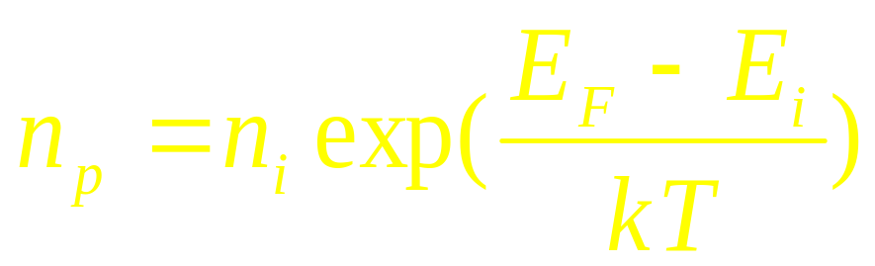
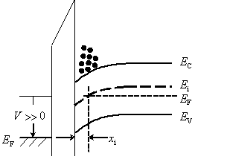
MOS二极管-反型
正偏继续增大，能带向下弯曲更严重．E_{i}越过E_{F}。正电压在界面处吸引更多电子．由于E_{i}-E_{F}<0，半导体表面上的空穴浓度将<n_{i}; 电子浓度将>n_{i}，即界面处电子(少子)数目大于空穴(多子)，称为反型现象．

Slide 12
MOS二极管-强反型
当界面的少子浓度较小时，表面处于弱反型状态；
当界面的少子浓度等于衬底的掺杂量时，开始产生强反型．
反型
此后，半导体中负电荷由n型反型层(0≤x≤x_{i})中产生的电荷Q_{n}所组成．
x_{i}为反型层的宽度．x_{i}典型值的范围从1nm~ 10nm，且通常远小于表面耗尽区的宽度．

Slide 13
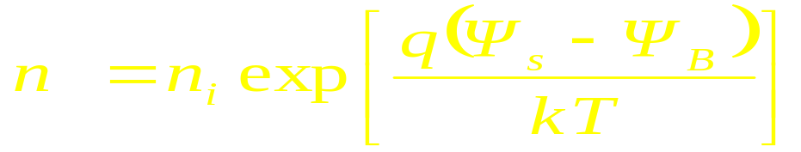
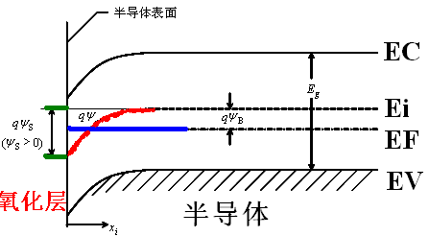
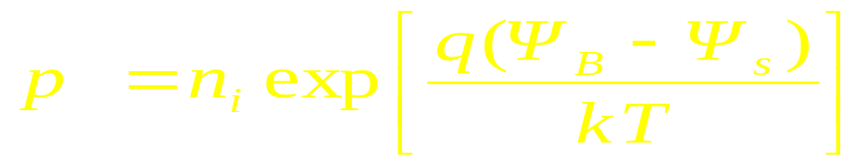
MOS二极管-强反型
一、表面耗尽区：
中性区中少子与多子的浓度表示为：
耗尽层中少子与多子的浓度表示为：

Slide 14
MOS二极管-强反型
表面电势与能带关系
Ψ_{s}<0：空穴积累(能带向上弯曲)；
Ψ_{s} =0：平带情况；
Ψ_{B}>Ψ_{s}>0：空穴耗尽(能带向下弯曲)；
Ψ_{s}=Ψ_{B}：禁带中心，即n_{s}＝n_{p}＝n_{i}(本征浓度)；
Ψ_{s}>Ψ_{B}：反型(能带向下弯曲超过费米能级)．
表面电势决定MOS状态
求解表面电势

Slide 15
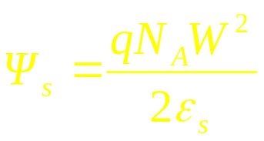
MOS二极管-强反型
电势为距离的函数，可由一维的泊松方程式求得为
积分泊松方程式可得表面耗尽区的静电势分布：
表面处电势Ψ_{s}为
此电势分布与单边的n⁺-p结相同。

Slide 16

MOS二极管-强反型
反型开始点：Ψ_{s}>Ψ_{B}；
强反型开始点:
定义：当界面处少子浓度等于多子浓度时为强反型开始

Slide 17
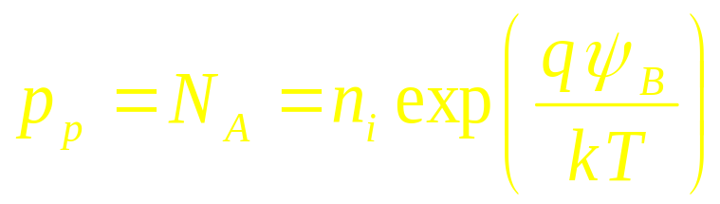
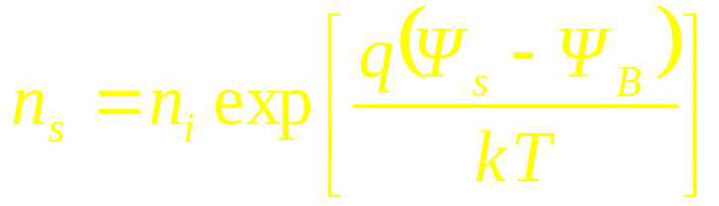
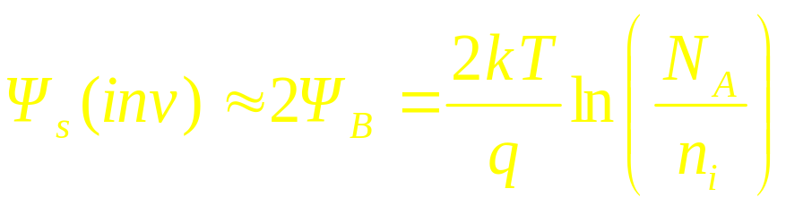
MOS二极管-强反型
由式
n_{s}=N_{A.}
可得
表明需要电势Ψ_{B}将表面的能带弯曲至本征的条件(E_{i}=E_{F})，接着还需要额外的电势Ψ_{B}，以将表面的能带弯曲至强反型的状态．

Slide 18
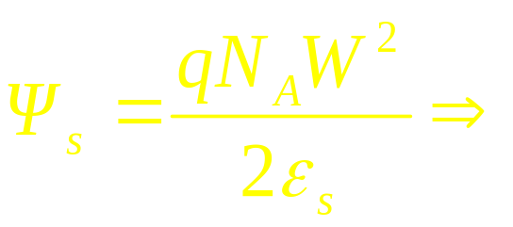
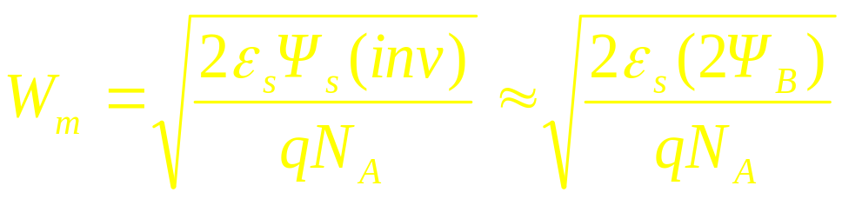
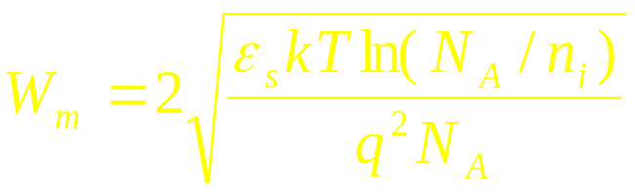
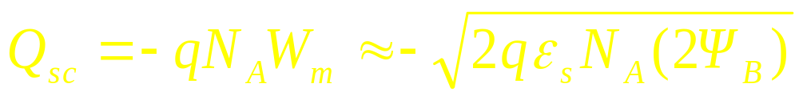
MOS二极管-强反型
当表面为强反型时，表面的耗尽区宽度达到最大值．因此，当Ψ_{s}等于Ψ_{s}(inv)时，可得到表面耗尽区的最大宽度W_{m}
或
表面电荷总量为

Slide 19
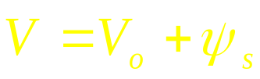
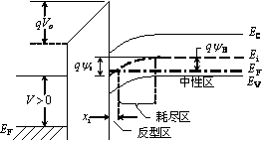
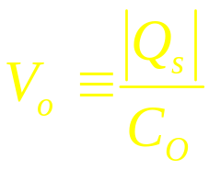
MOS二极管-电容
二、理想MOS电容-电压曲线
在没有任何功函数差时，外加的电压部分降落在氧化层，部分降落在半导体，因此
V_{o}为降落在氧化层的电压
Q_{s}:单位面积电量;
C_{O}=ε_{O}/d为每单位面积
的氧化层电容．

Slide 20
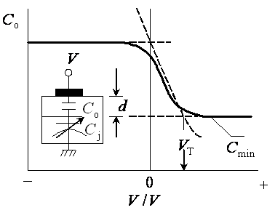
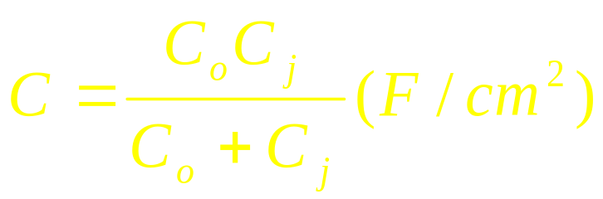
MOS二极管-电容
MOS二极管的总电容C是由氧化层电容C_{O}与半导体中的势垒电容C_{j}相互串联而成。
其中C_{j}=ε_{s}/W．

Slide 21
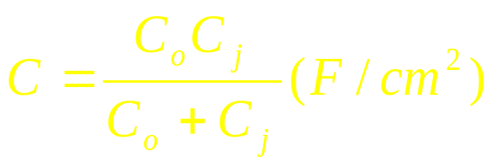
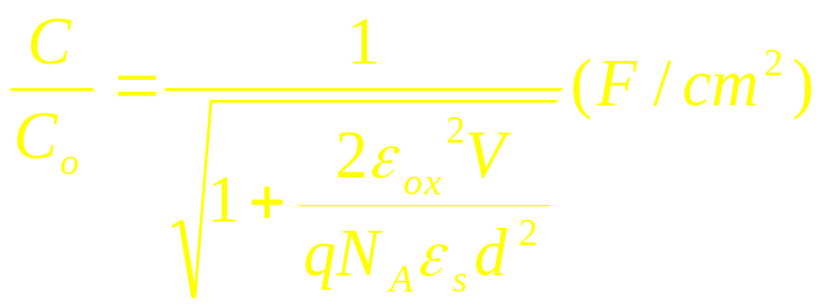
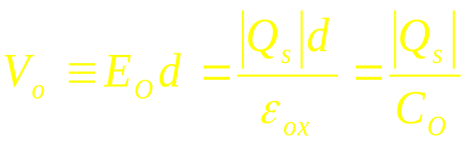
MOS二极管-电容
消去W得到电容的公式为
C_{j}=ε_{s}/W
电容值随金属平行板上的电压增加而下降．当外加电压为负时，全部的电容值将很接近氧化层电容ε_{o}/d．

Slide 22
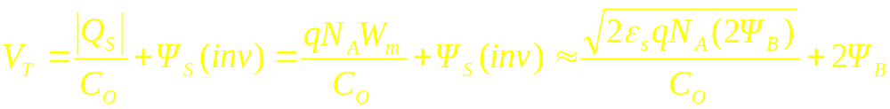
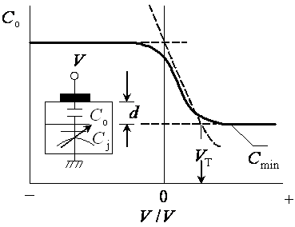
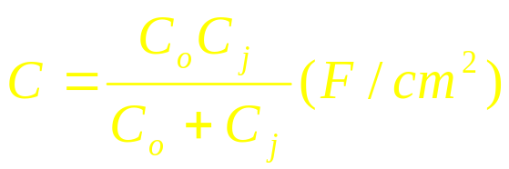
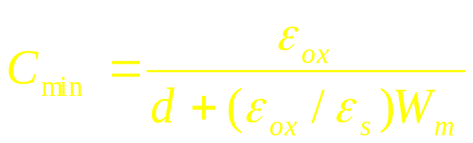
MOS二极管-电容
当强反型发生时，表面电势达到Ψ_{s}(inv)，单位面积电荷为qN_{A}W_{m}，可得在强反型发生时的金属平行板电压，称为阈值电压：
总电容：

Slide 23
MOS二极管-电容
对n-MOS而言，所有的考虑，在经过变更相对应符号与标志后(如将Q_{p}换成Q_{n})，也同样有效．其电容-电压特性亦有相同的外观，不过彼此将成镜面对称，且对于一n型衬底的理想MOS二极管而言，其阈值电压将为负值．

Slide 24
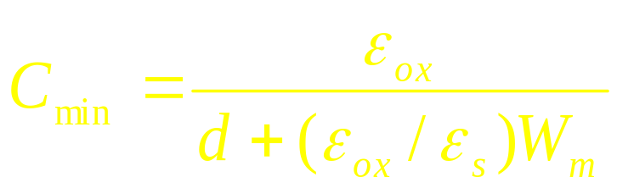
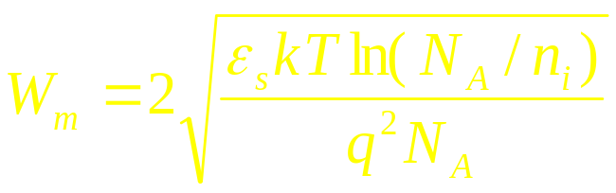
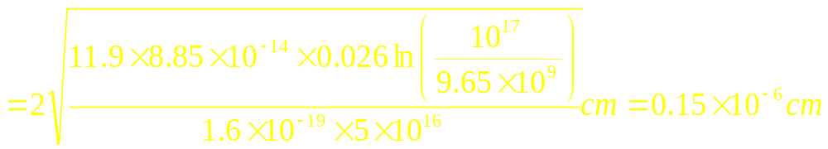
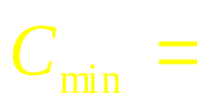
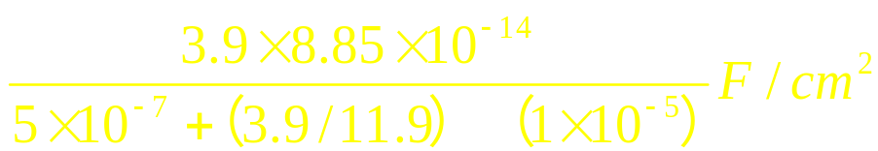

例：N_{A}=5x10¹⁶cm⁻³以及d=8nm的金属-SiO2-Si，请计算C-V曲线中的最小电容值．

Slide 25
MOS二极管-非理想情况
SiO₂-Si MOS二极管
非理想情况产生的原因：
1. 在金属-SiO₂-Si MOS二极管中，金属与Si的功函数差一般不为零；
2. 在SiO₂内部或SiO₂-Si界面处存在的不同电荷，这影响了MOS的特性．

Slide 26
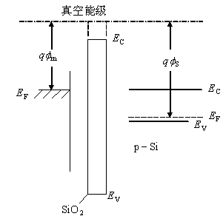
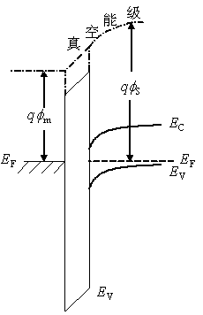
MOS二极管-非理想情况
1、功函数差
在独立状态下，所有能带保持水平，即平带状况.
三者结合后，在热平衡状态下，费米能级必为定值，真空能级必为连续，为调节功函数差，Si能带向下弯曲．

Slide 27
MOS二极管-非理想情况
热平衡状态下，金属中含正电荷，而Si表面为负电荷．为达到平带状况，需外加一相当于功函数差qφ_{ms}的电压，在此需在金属外加一负电压V_{FB}=φ_{ms}，此电压称为平带电压．
功函数差产生的电场
需负电压使能带变平

Slide 28
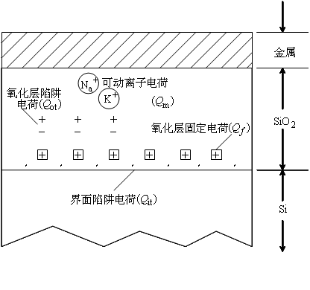
MOS二极管-非理想情况
二、界面陷阱与氧化层电荷 ：
在SiO₂内部或SiO₂-Si界面处存在的不同电荷．
SiO₂固定电荷
SiO₂陷阱电荷
可动离子电荷
界面陷阱电荷

Slide 29
MOS二极管-非理想情况-界面陷阱电荷
界面陷阱电荷由SiO₂-Si界面特性所造成，且与界面处的化学键有关．这些陷阱位于SiO₂-Si界面处，而其能量则位于硅的禁带中。受表面电势影响而改变。
目前在硅基上采用热氧化生成二氧化硅的MOS二极管中所产生的大部分界面陷阱，可用低温450℃的氢退火加以钝化．
界面陷阱电荷

Slide 30
MOS二极管-非理想情况-氧化层固定电荷
氧化层固定电荷位于距离SiO₂-Si界面约3nm处．此电荷固定不动．一般来说为正值，且与氧化、退火的条件以及硅的晶体方向有关．
SiO₂固定电荷
其可视为是SiO₂-Si界面处的片电荷层．

Slide 31
MOS二极管-非理想情况-氧化层陷阱电荷
氧化层陷阱电荷常随着二氧化硅的缺陷产生，由如X光辐射或是高能量电子轰击而产生．这些陷阱分布于氧化层内部，大部分与工艺有关电荷可以低温退火加以去除．
SiO₂陷阱电荷

Slide 32
MOS二极管-非理想情况-可动离子电荷
钠或其他碱金属离子的可动离子电荷，在高温(如大于100℃)或强电场的工作条件下，可在氧化层内移动．
可动离子电荷
在高偏压及高温的工作环境下，由碱金属离子所造成的污染，可能会引发半导体器件稳定度的问题．在这些情况之下，可动离子电荷可以在氧化层内来回地移动，并使得C-V曲线沿着电压轴产生位移．因此，在器件制作的过程中需特别注意以消除可动离子电荷．

Slide 33
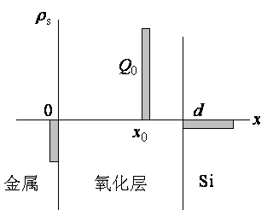
MOS二极管-非理想情况-电荷对MOS的影响
上述电荷对平带电压所产生的影响．
考虑氧化层内固定电荷的正片电荷Q_{o}，这些正的片电荷将在金属与半导体内感应一些负电荷．此处我们假设没有功函数差，即qφ_{ms}=0。
固定电荷感应电场

Slide 34
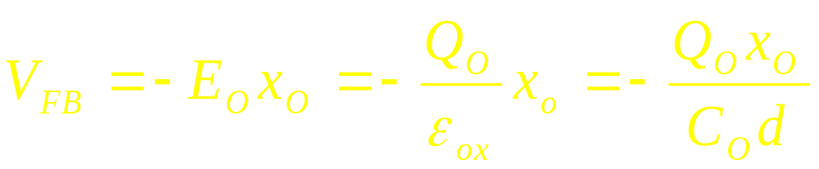
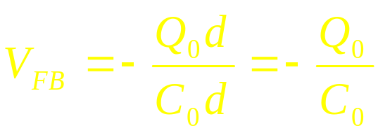
MOS二极管-非理想情况-电荷对MOS的影响
为达到平带状态(即Si内无感应电荷)，须在金属上施加负电压．平带电压V_{FB}：
平带电压与片电荷密度Q₀及其在氧化层中的位置x₀有关．当Q₀靠近金属时，x₀=0，则将无法在硅基中感应电荷，不会对平带电压造成影响；反之，当Q₀靠近Si时，x₀=d，具有最大的影响力。平带电压为：
平带电压

Slide 35
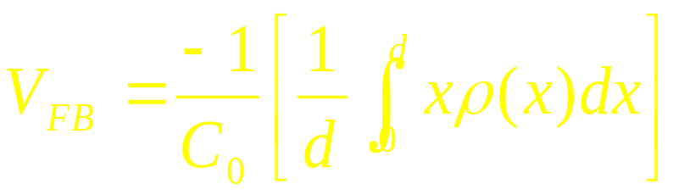
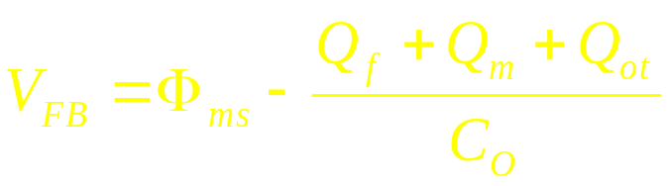
MOS二极管-非理想情况-电荷对MOS的影响
对一般任意分布于氧化层中的空间电荷而言，平带电压可表示为
假使功函数差qφ_{ms}的值不为零，且若界面陷阱电荷的值可以忽略不计，由实验测得的电容-电压曲线将会从理想的理论曲线平移一个数值，

Slide 36
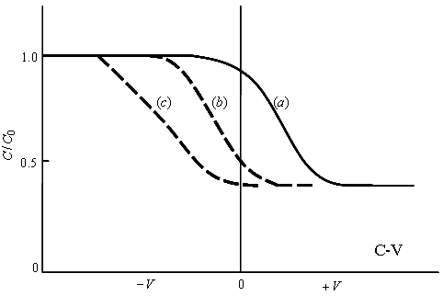
MOS二极管-非理想情况-电荷对MOS的影响
图中(a)为一理想MOS二极管的C-V特性.
由于受功函数差、固定电荷、可动离子的影响，C-V曲线将平行偏移．如图中(b)所示．
此外若存有大量的界面陷阱电荷，界面陷阱电荷将随表面电势而变，C-V曲线会随其表面电势的变化而改变，C-V曲线变为图中(c)所示， C-V曲线不但会扭曲变形．
理想情况C-V
陷阱电荷C-V
功函数差与固定电荷C-V

Slide 37
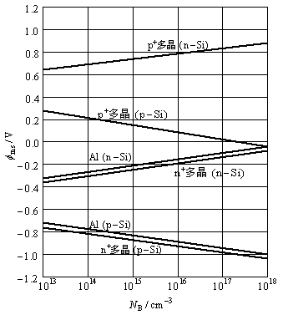
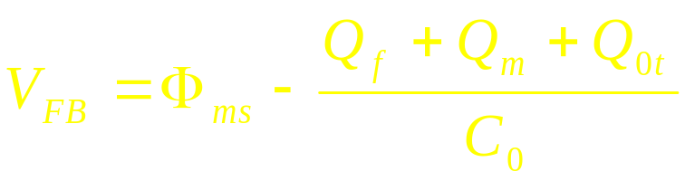



例3：试计算一N_{A}＝10¹⁷cm⁻³及d=5nm的n⁺多晶硅-SiO₂-Si二极管的平带电压．假设Q_{t}与Q_{m}在氧化层中可被忽略，且Q_{f}/q为5×l0¹¹cm⁻²．
解：
在N_{A}=10¹⁷cm⁻³时，φ_{ms}为-0.98eV

Slide 38


MOS二极管-电荷耦合器件CCD
CCD由同一半导体衬底上多个MOS二极管阵列所组成．对CCD所有的电极施加大的正偏压，各MOS表面发生耗尽．
一较高的偏压施加于中央的电极上，中央MOS结构形成较深的势阱．此时所感生的少子，会被收集至这个电势阱中。
若右侧电极上的电压超过中央电极的电压，少子将由中央电极转移至右侧电极。使静止的储存状态位于右侧的电极．由这一连串连续的过程，可沿一线性阵列传送载流子．

Slide 39
6.2 MOSFET基本原理-MOSFET结构
N沟增强性MOSFET结构 2
金属（源极）
金属（栅极）
金属（漏极）
绝缘层
沟道宽度Z
沟道长度L
P型半导体
n型半导体

Slide 40

6.2 MOSFET基本原理-MOSFET的基本特性
源极作为电压的参考点。衬底为欧姆接触，可连接至参考电压。当栅极无外加偏压时，源极与漏极之间可视为两个背对背相接的p-n结，源漏间的电流只有反向漏电流．
当栅极加一足够大的正电压上时，MOS结构将被反型，在两个n型区域之间形成表面反型层即沟道．
源极与漏极通过这一导电的表面n型沟道相互连结，允许电流流过．沟道电导通过栅极电压的变化加以调节．
MOSFET 工作原理

Slide 41

6.2 MOSFET基本原理-MOSFET的基本特性
一、输出特性（强反型下的线性区和饱和区） ：
1. 线性区：栅极正偏使半导体表面产生强反型后，漏极加小电压，电子将由源极经沟道流向漏极。沟道如同电阻一般，漏极电流与漏极电压成线性比例．

Slide 42

6.2 MOSFET基本原理-MOSFET的基本特性
2. 过渡区：漏极电压增大，源漏电压V_{DS}使栅绝缘层下有效电压降从源端到漏端逐渐减小，导致反型层厚度不相等。漏极电压继续增加，直到漏端绝缘层上的有效电压降低于表面强反型所需的阈值电压V_{T}时，在靠近y=L处的反型层厚度将趋近于零，此处称为夹断点P。
此时漏源电压称为饱和电压V_{Dsat}。超过夹断点后，漏极的电流量基本上维持不变，因为当V_{D}>V_{Dsat}时，在P点的电压V_{Dsat}保持固定．

Slide 43

6.2 MOSFET基本原理-MOSFET的基本特性
3. 饱和区:沟道夹断后，若漏极电压继续增加，超过夹断电压的部分（V_{DS}-V_{Dsat}）将降落在夹断区上，因而夹断区将随V_{DS}的增大而展宽，夹断点P随之向源端移动。但由于P点的电压保持为V_{Dsat}不变，所以，由源极流到P点的载流子数不变。一旦载流子漂移到P点，将立即被夹断区的强电场扫入漏区，形成漏源电流。电流I_{D}不随V_{DS}的增大而变化，即达到饱和。如果V_{DS}过大，漏端p-n结会发生反向击穿。

Slide 44
6.2 MOSFET基本原理-MOSFET的基本特性
为定量推导MOSFET的电流-电压等特性，考虑以下条件：
(1) 理想MOS二极管，无界面陷阱、固定电荷或功函数差；
(2)仅考虑漂移电流；
(3)反型层中载流子的迁移率为固定值；
(4)沟道内杂质浓度为均匀分布；
(5)反向漏电流可忽略；
(6)沟道中栅极电压产生的电场远大于由漏极电压所产生的
电场．
(7)缓变沟道近似法，衬底表面耗尽区中所包含的电荷量仅
由栅极电压产生的电场感应所生成．

Slide 45

6.2 MOSFET基本原理-MOSFET的基本特性
漏极电流I_{D}—电压V_{D}关系的推导
V_{D} vs I_{D}
Q_{n}
dV = I_{D}dR
R~g~σ
Q_{sc}
σ=q nμ

Slide 46

6.2 MOSFET基本原理-MOSFET的基本特性
dV = I_{D}dR
R~g~σ
σ=q nμ
Q_{n}
Q_{sc}
Q_{S}为反型层中电荷量Q_{n}与表面耗尽区中电荷量Q_{SC}的总和，可以得到

Slide 47

6.2 MOSFET基本原理-MOSFET的基本特性
dV = I_{D}dR
R~g~σ
σ=q nμ
反型层的表面电势Ψ_{s}(y)近似为2Ψ_{B}+V(y)，其中V(y)为y点与源极电极间的反向偏压。
表面耗尽区内的电荷Q_{sc}(y)如前所述可表示为
Q_{n}
Q_{sc}

Slide 48





6.2 MOSFET基本原理-MOSFET的基本特性
dV = I_{D}dR
R~g~σ
σ=q nμ
沟道中在y处的电导率可近似为
对一固定的迁移率而言，沟道电导可表示为
积分项为反型层中单位面积中的总电荷量，即
每一基本片段dy的沟道电阻为

Slide 49



6.2 MOSFET基本原理-MOSFET的基本特性
dV = I_{D}dR
R~g~σ
σ=q nμ
此基本片段上的电压降为
I_{D}与y无关．将式

Slide 50

6.2 MOSFET基本原理-MOSFET的基本特性
右图为根据上式所得到的理想MOSFET的电流-电压特性曲线．对已知的V_{G}而言，漏极电流开始会随漏极电压线性增加(线性区)，然后逐渐水平，最后达到一饱和值(饱和区)．虚线指出当电流达到最大值时的漏极电压( 即V_{Dsat} )的轨迹．

Slide 51




6.2 MOSFET基本原理-MOSFET的基本特性
线性区：小V_{D}。
可简化为
其中
称为阈值电压
当漏极电压增加至使得反型层中的电荷值Q_{n}(y)在y=L处为零时，在漏极处的移动电子数目将大幅减少，此点称为夹断点．其漏极电压与漏极电流可表示为V_{Dsat}和I_{Dsat}．

Slide 52





6.2 MOSFET基本原理-MOSFET的基本特性
饱和区：漏极电压>V_{Dsat。}
Qn(L)=0时：
漏极电流简化为：
低衬底掺杂与薄氧化层
饱和区的阈值电压V_{T}为：
在高掺杂浓度下，V_{T}变得与V_{G}有关．
处于饱和区的MOSFET的沟道电导为零，跨导为：

Slide 53

6.2 MOSFET基本原理-MOSFET的基本特性
亚阈值区
栅极电压<V_{T}，半导体表面弱反型（数电-开关）
漏极电流I_{D}称为亚阈值电流。

Slide 54
6.2.2 MOSFET的种类
二. 依据反型层的形式，MOSFET有四种基本的形式．假如在零栅极偏压下，沟道的电导非常低，必须在栅极外加一正电压以形成n沟道，则此器件为增强型n沟道MOSFET．如果在零偏压下，已有n沟道存在，而必须外加一负电压来排除沟道中的载流子，以降低沟道电导，则此器件为耗尽型n沟道MOSFET．同样也有p沟道增强型与耗尽型MOSFET．
需注意的是，对增强型n沟道器件而言，必须施加一个大于阈值电压V_{T}的正栅极偏压，才能有显著的漏极电流流通．对耗尽型n沟道器件而言，在V_{G}=0时已有大量电流流通，且变动栅极电压可以增减其电流．以上的讨论在改变极性后，亦可适用于p沟道器件．

Slide 55

6.2.2 MOSFET的种类

Slide 56


6.2.3（非理想情况下）三. 阈值电压影响
理想情况：阈值电压：
非理想情况：1.固定氧化层电荷以及功函数差时，将会有一平带电压偏移．2.衬底偏压同样也能影响阈值电压．此时阈值电压为：
其中V_{BS}为反向衬底-源极偏压 。

Slide 57

6.2.3（非理想情况下）三. 阈值电压影响
精确控制集成电路中各MOSFET的阈值电压，对可靠的电路工作而言是不可或缺的．
1. 阈值电压可通过将离子注入沟道区来加以调整．
2. 通过改变氧化层厚度来控制V_{T}．随着氧化层厚度的增加，n沟道MOSFET的阈值电压变得更大些，而p沟道MOSFET将变得更小些．对一固定的栅极电压而言，较厚的氧化层可轻易地降低电场强度.
3. 功函数差和衬底偏压亦可用来调整阈值电压．因衬底偏压所导致阈值电压的变化为

Slide 58
6.3 MOSFET按比例缩小
较小的MOSFET尺寸可达到较高的器件密度．改善驱动电流(I_{D}～1/L)及工作特性．然而，由于器件尺寸的缩减，沟道边缘( 如源极、漏极及绝缘区边缘 )的扰动将变得更加重要．因此器件的特性将不再遵守长沟道近似的假设．
短沟道效应(short-channel effect )
前面推导中，衬底耗尽区内的电荷仅由栅极电压产生的电场所感应．V_{T}与源极到漏极间的横向电场无关．然而随着沟道长度的缩减，源极与漏极间的电场将会影响电荷分布、阈值电压控制以及器件漏电等器件特性．
一、线性区中的阈值电压下跌( V_{th} roll-off )
二、漏极导致势垒下降(DIBL)
三、本体穿通(punch-through)

Slide 59

6.3 MOSFET按比例缩小
一、线性区中的阈值电压下跌( V_{th} roll-off )
随着沟道的缩减，n沟道MOSFET的阈值电压通常会变得不像原先那么正，而对于p沟道MOSFET而言，则不像原先那么负。

Slide 60


6.3 MOSFET按比例缩小一、线性区中的阈值电压下跌
阈值电压下跌是由于沟道的耗尽区与源极和漏极的耗尽区重叠，由栅极偏压产生的电场感生电荷减少导致．
阈值电压漂移量ΔV_{T}为：

Slide 61
6.3 MOSFET按比例缩小规范
当器件尺寸缩减时,必须将短沟道效应降至最低程度,以确保正常的器件特性及电路工作.在器件按比例缩小设计时需要一些准则，一个简要维持长沟道特性的方法为将所有的尺寸及电压，除上一按比例缩小因素К(＞1)，如此内部电场将保持如同长沟道MOSFET一般，此方法称为定电场按比例缩小定律(CE).

Slide 62

6.4 CMOS与双极型CMOS(BiCMOS)
CMOS由成对的互补p沟道与n沟道MOSFET所组成．由于具有低功率损耗以及较佳的噪声抑制能力，CMOS逻辑为目前集成电路设计的最常用技术．
CMOS反相器
p沟道与n沟道MOSFET均为增强型晶体管。两个晶体管的栅极连接在一起，并作为此反相器的输入端；两个管子的漏极亦连接在一起，并作为反相器的输出端．n沟道MOSFET的源极与衬底接点均接地，而p沟道MOSFET的源极与衬底则连接至电源供应端(V_{DD}) 。

Slide 63
6.4 CMOS与双极型CMOS(BiCMOS)
当输入电压为低电压时(即V_{in}=0，V_{GSn}=0＜V_{Tn})，n沟道MOSFET关闭。然而由于|V_{GSp}|≈V_{DD}>|V_{Tp}|，p沟道MOSFET为导通态。输出端通过p沟道MOSFET充电至V_{DD}。
当输入电压升高，使栅极电压等于V_{DD}时，因为V_{GSn}=V_{DD}>V_{Tn}，所以n沟道MOSFET将被导通，而由于|V_{GSp}|≈0<|V_{Tp}|，p沟道MOSFET将被关闭．因此输出端将经n沟道MOSFET放电至零电势．

Slide 64


6.4 CMOS与双极型CMOS(BiCMOS)
CMOS反相器的输出特性为：I_{p}以及I_{n}为输出电压V_{out}的函数．I_{p}为p沟道MOSFET由源极流向漏极的电流；I_{n}为n沟道MOSFET由漏极流向源极的电流．
固定V_{out}，增加输入电压将会增加I_{n}而减少I_{p}。
CMOS反相器的传输曲线。

Slide 65
6.4 CMOS与双极型CMOS(BiCMOS)
CMOS反相器的一个重要的特性是，当输出处于逻辑稳态(即V_{out}=0或V_{DD})时，仅有一个晶体管导通，因此由电源供应处流到地端的电流非常小，且相当于器件关闭时的漏电流．

Slide 66
6.4 CMOS与双极型CMOS(BiCMOS)
双极型CMOS（BiCMOS）
CMOS有低功率消耗及高器件密度的优点，使其适用于复杂电路的制作．然而与双极型技术相比，CMOS的低电流驱动能力限制了其在电路上的表现．BiCMOS是将CMOS及双极型器件整合在同一芯片上的技术．BiCMOS电路包含了大部分的CMOS器件以及少部分的双极型器件，它综合了双极器件优点和CMOS器件的优点，使其互相取长补短，发挥各自优势。

Slide 67
6.6 MOS存储器
半导体存储器
半导体存储器可区分为挥发性与非挥发性存储器两类。
挥发性存储器： 动态随机存储器(DRAM)
静态随机存储器(SRAM)
特点：若其电源供应关闭，将会丧失所储存的信息。
应用：DRAM与SRAM被广泛使用于个人电脑以及工作站。
非挥发性存储器：
特点：电源供应关闭时保留所储存的信息。
应用：非挥发性存储器则广泛应用于如移动电话、数码相机及
智能IC卡等便携式的电子系统中，主要是因为它提供低
功率损耗及非挥发性的能力。

Slide 68

6.6 MOS存储器：挥发性存储器-DRAM
DRAM
存储单元含有MOSFET以及一个MOS电容器。 MOSFET的作用就如同一个开关，用来控制存储单元写入、更新以及读出的操作，电容器则作为电容存储之用。
写入周期：MOSFET导通，因此位线中的逻辑状态可转移至储存电容器中。在实际应用中，由于漏电流使得储存于电容器中的电荷会逐渐地流失。因此，DRAM的工作是“动态”的，因为其信息需要周期性(一般为2ms～50ms)地重新更新。
DRAM的存储单元

Slide 69
6.6 MOS存储器：挥发性存储器-DRAM
DRAM存储单元的优点：结构非常简单且面积小．为了增加芯片中的存储密度，按比例缩小存储单元的尺寸是必须的，然而由于电容器电极面积也会随之缩减，因而降低了电容器的储存能力．
解决方案：利用高介电常数的材料增加电容值．

Slide 70

6.6 MOS存储器：挥发性存储器-SRAM
SRAM
SRAM是使用一双稳态的触发器结构来储存逻辑状态的静态存储单元阵列，如图所示．触发器结构包含了两个相互交叉的CMOS反相器对(T₁、T₃以及T₂、T₄)．
一反相器的输出端连接至另一个反相器的输入端．此结构称为“锁存器”．只要电源持续供给，则其逻辑状态将维持不变，故SRAM的工作是“静态”的，因此SRAM不需要被更新．

Slide 71
6.6 MOS存储器：挥发性存储器-SRAM
存储器阵列的每一行只有一条选择线(字线)，该选择线为高电平时，选中该行上的所有存储单元。对应每一列都有一对数据线(位线)以便对所选中的单元进行读写操作。当存储器读出时，该对数据线将由所选存储单元的内容被置为互补电平，写入时通过互补电平的数据线将数据存入交叉耦合的反向器。

Slide 72

6.6 MOS存储器：非挥发性存储器
非挥发性存储器
非挥发性存储器：改变传统MOSFET的栅极，电荷能够半永久性地储存于栅极之中。
应用：可擦除及编程的只读存储器(EPROM)、电可擦除及编程的只读存储器(EEPROM)以及快闪(flash)存储器等集成电路之中．目前大部分的非挥发性存储器均使用有一个浮栅极的结构。

Slide 73

6.6 MOS存储器：非挥发性存储器
电荷由硅衬底或漏极端，跨过第一层绝缘层注入浮栅极之中并储存于浮栅极内，此过程称之为“编程”．
浮栅极器件的等效电路可用两个电容串联表示．
储存电荷造成V_{T}升高，使器件转换至高电压状态(即逻辑1)。良好的存储器中电荷的保存时间可超过10年。可使用如偏压或其他如紫外光照射的方式擦除储存的电荷并将器件转换至一低电压状态(即逻辑0)

Slide 74
6.6 MOS存储器：非挥发性存储器
浮栅极器件种类：（以其擦除机制来加以区分）
1.可擦除及编程的只读存储器(EPROM)；
2.电可擦除及编程的只读存储器(EEPROM)；
3.快闪存储器(Flash)；
4.单电子存储单元(SEMC)。

Slide 75
6.6 MOS存储器：非挥发性存储器
EPROM只有浮栅极而没有控制栅极，通过紫外光照射来加以擦除．EPROM优点在于每一存储结构单元只需小面积的一个晶体管，但其擦除的方式需使用有石英窗的封装，且擦除时间较长．
EEPROM采用隧穿的步骤来擦除所储存的电荷．EEPROM可针对被选取的存储单元单独进行擦除．EEPROM的每一存储单元需两个晶体管，因而限制了其储存容量．
快闪存储器的存储单元被分割为数个部分。擦除的方式是将一个被选取的区块通过隧穿的过程来完成。。擦除的速度远比EPROM要快。快闪存储器的储存容量比EEPROM更高．
SEMC，可看成浮栅极结构按比例缩小的极限情形．将浮栅极的长度缩减至非常小的尺寸，即可得到SEMC．

Slide 76
Thanks for listening

